Slide 1
Проблемная лекция, как форма организации практико-ориентированного процесса
Министерство здравоохранения РСО-Алания
Государственное бюджетное профессиональное образовательное учреждение
«Северо-Осетинский медицинский колледж»
Доклад
на методический семинар
по теме:
Докладчик: Кабисова М.П.
Владикавказ, 2018 г.

Slide 2
Практико-ориентированное обучение - обучение, основанное на определении, освоении и демонстрации знаний, умений, типов поведения и отношений, необходимых для конкретной профессиональной (трудовой) деятельности.

Slide 3
Практико-ориентированное обучение направлено:
На приближение образовательного учреждения к потребностям практики, жизни.
Позволяет создавать условия для целенаправленного формирования конкурентоспособ-ности будущих медицинских работников.

Slide 4
С традиционными экзаменами, направленными на проверку памяти, знаний и умений, используются критерии
демонстрация действий в ситуации, максимально приближенной к практической деятельности;
результаты индивидуальной или групповой проектной деятельности.

Slide 5
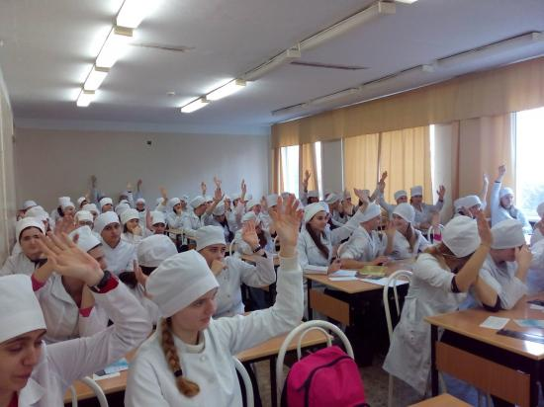
Проблемная лекция
Задача проблемной лекции - отвлечь студентов от механического конспектирования излагаемого материала и привлечь их к активной познавательной деятельности.

Slide 6
Цели проблемной лекции:
преодоление пассивности, формирование и стимулирование познавательного интереса студентов к учебной дисциплине;
усвоение студентами теоретических основ дисциплины;
развитие теоретического мышления и исследовательской (поисковой) мотивации;
формирование личностного отношения студентов к темам учебного курса, а значит, и устойчивых ценностных ориентиров (нравственное воспитание).

Slide 7
С
О
Д
Е
Р
Ж
А
Н
И
Е
Л
Е
К
Ц
И
И
ЦЕЛОСТНОСТЬ
НАУЧНОСТЬ
ДОСТУПНОСТЬ
СИСТЕМАТИЧНОСТЬ
НАГЛЯДНОСТЬ

Slide 8
Целостность лекции
Обеспечивается единой ее структуры, основанной на взаимосвязи задач занятия и содержания материала, предназначенного для усвоения студентам.

Slide 9
Научность лекции
Предполагает соответствие материала основным положениям современной науки, доказательность выдвигаемых положений. Каждый тезис должен быть четко сформулированным и непротиворечивым.

Slide 10
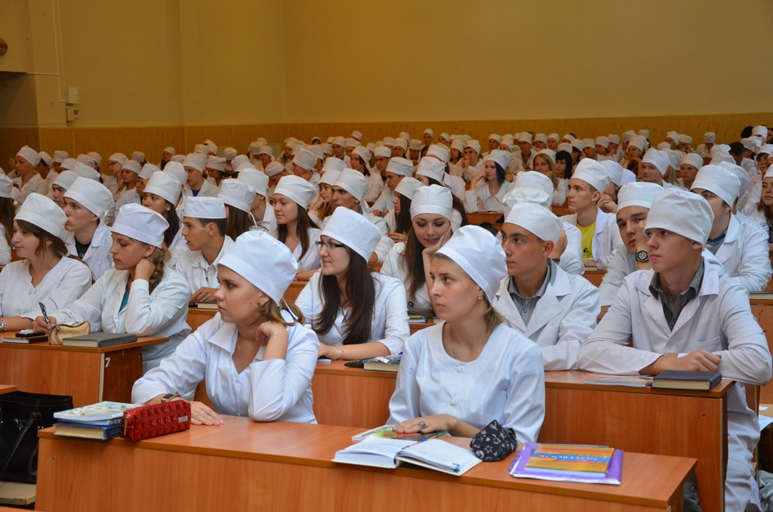
Принцип доступности
Предполагает, что содержание учебного материала должно быть понятным, а объем этого материала посильным для «среднего» студента.

Slide 11
Принцип систематичности требует соблюдения ряда педагогических правил.
К ним, в первую очередь относят:
взаимосвязь изучаемого материала с ранее изученным;
взаимосвязь частей изучаемого материала;
обобщение изученного материала;
стройность изложения форм его по содержанию и внешней форме его подачи.

Slide 12
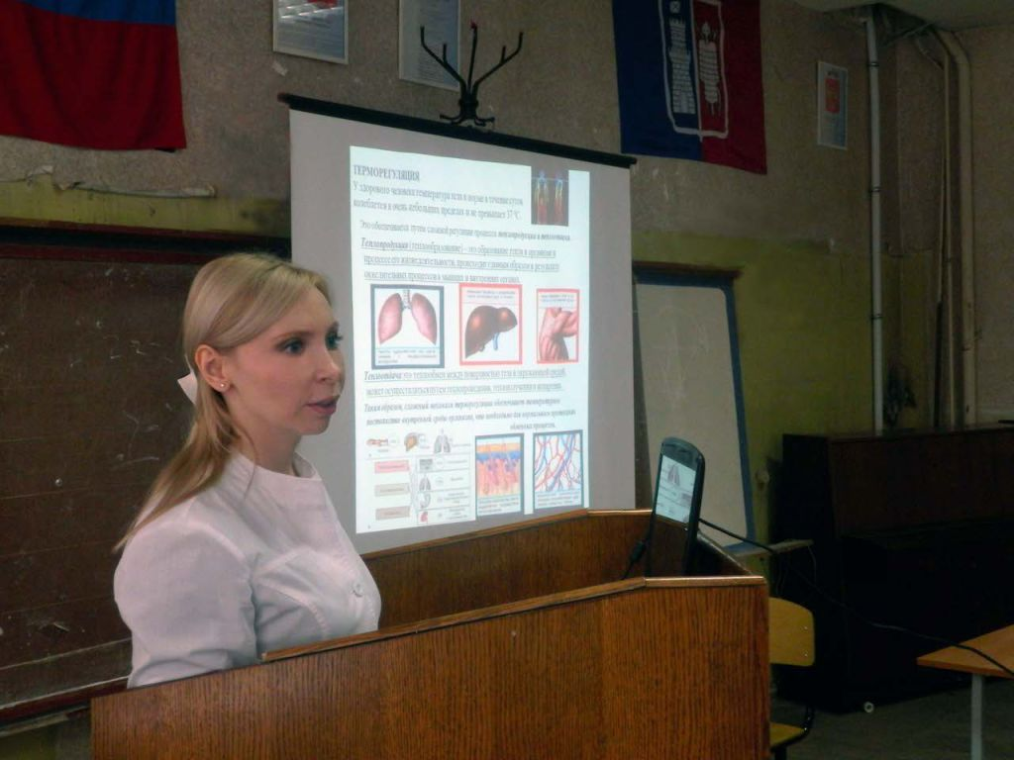
Принцип наглядности
Основан на том, что ознакомление студентов с каким либо новым явлением или предметам начинается с конкретного ощущения и восприятия.

Slide 13
Метод проблемного изложения
Рекомендуется на первом этапе обучения, когда преподаватель пытается овладеть данной методикой, набирает опыт работы в условиях проблемного обучения, а студенты не имеют достаточно широкого объема знаний, с низким уровнем познавательной активности.

Slide 14
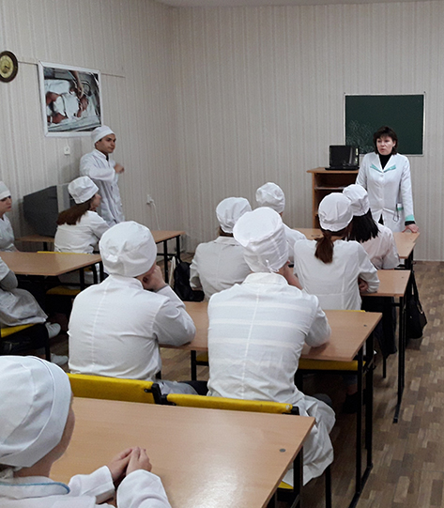
Метод сочетания изложения с поисковой беседой
Преподаватель в данном случае дает фактический материал, а затем организует поисковую деятельность.

Slide 15
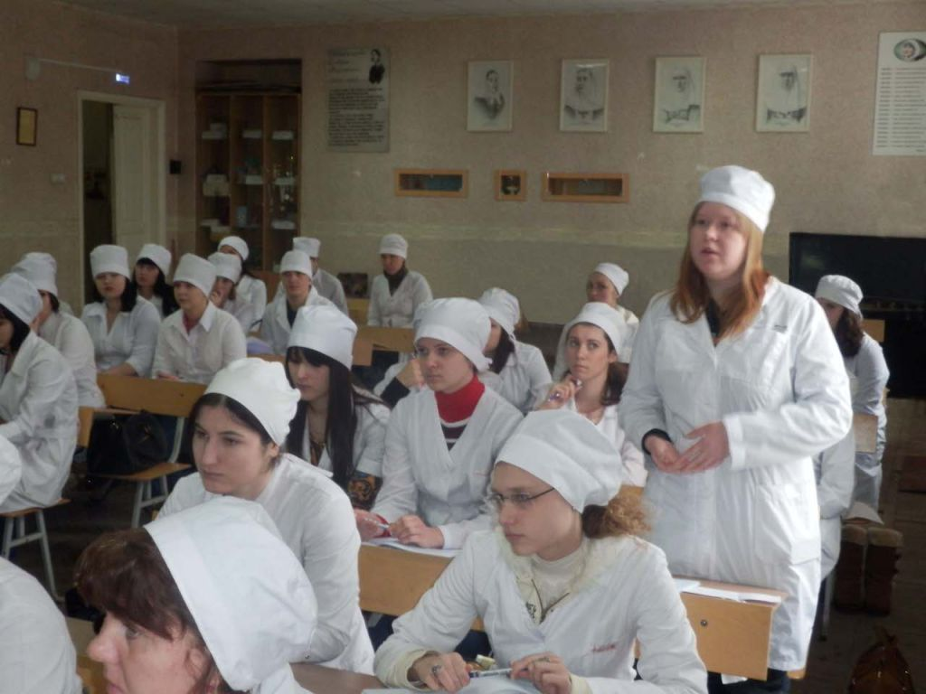
Беседа
Преподаватель стремиться вмешаться в ход рассуждения учащегося, задавая наводящие вопросы, позволяющие углубить знания по рассматриваемой теме, сомневается, протестует, доказывает обратное, просит разъяснить отдельные моменты, помогает держать в нужном направлении нить
рассуждений подопечного.

Slide 16
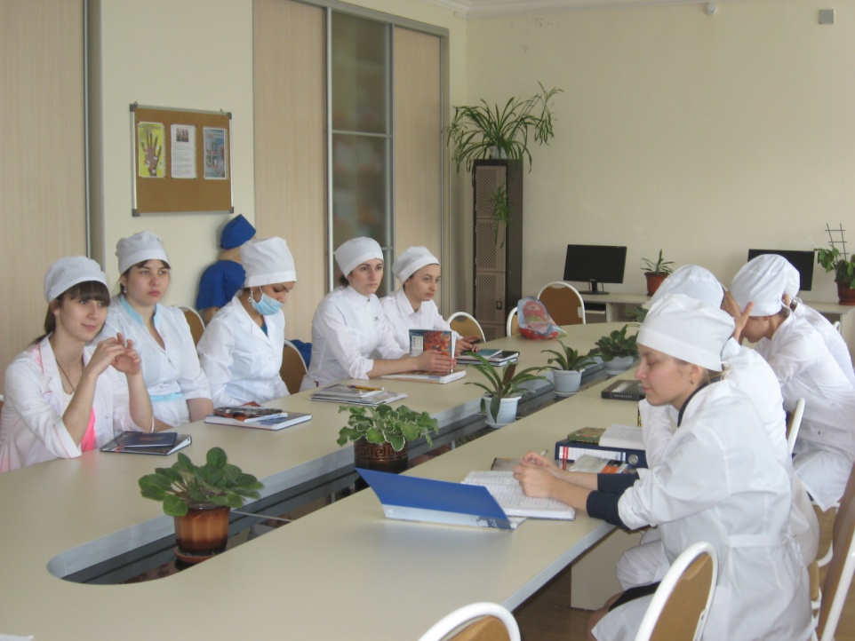
Метод индивидуального поиска
(самостоятельная работа)
Это может быть письменная (контрольная) работа, написание реферата, докладов, памяток, занятия в научном кружке и т.д.

Slide 17
Метод "лекция с запланированными ошибками".
Такая форма проведения лекции дает возможность повысить интерес, а самое главное внимание к учебному материалу, взглянуть на многие теоретические вопросы с иной позиции.

Slide 18
Пресс-конференция
При чтении лекции вводятся элементы активной формы обучения - разыгрывание ролей. Студенты выступают участниками пресс-конференции. Они имеют право задавать устные вопросы в процессе лекции. Преподаватель является ведущим пресс-конференции и одновременно организатором-распорядителем ее проведения.

Slide 19

СПАСИБО ЗА ВНИМАНИЕ!

